Slide 1
История рекламы от древности до наших дней.
УЧИТЕЛЬ ЭКОНОМИКИ
МБОУ СОШ № 7 с углубленным
изучением отдельных предметов
Клюева Ирина Станиславовна
Дзержинск 2014 г.

Slide 2
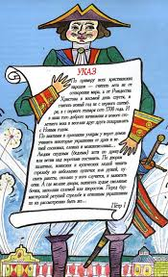
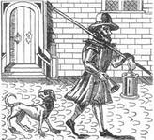
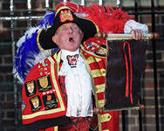
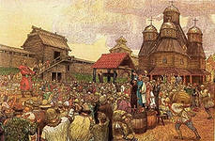
Слово “реклама” происходит от латинских глаголов reclamo (выкрикивать) и reclamare (откликаться, требовать).
Профессия глашатая предназначалась для повседневного информирования больших скоплений людей, какими являлись в то время города

Slide 3
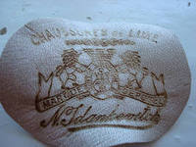
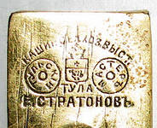
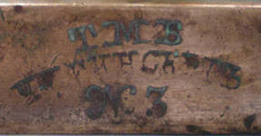
Древние ремесленники ставили специальное клеймо на свои изделия, заботясь таким образом о своей репутации и рекламируя качественную продукцию.

Slide 4
Первый письменный образец рекламы, сохранившийся до настоящего времени, представлен египетским папирусом, хранящимся в Лондоне. Папирус сообщал о продаже раба и был, по сути, настоящим рекламным объявлением

Slide 5
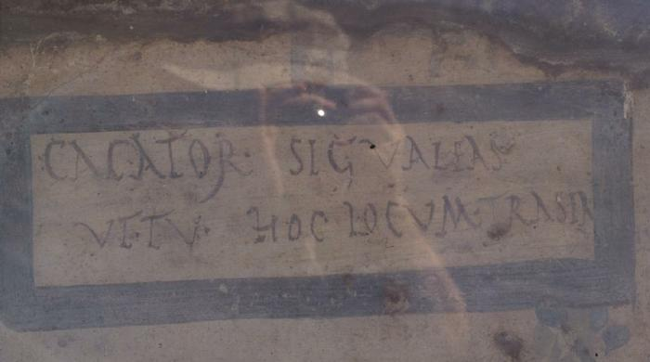
В Греции первые рекламные сообщения размещались вдоль торговых путей, где торговцы и ремесленники гравировали на камнях и деревянных столбах объявления о предлагаемых товарах и услугах.

Slide 6
Качественно иного уровня развития достигла реклама в Древнем Риме, где строились специальные стены-алъбумсы, разделенные на равные прямоугольники, в которых торговцы писали углем или краской свои объявления.
Самая древняя реклама обнаружена в развалинах древнегреческого города Мемфиса. Надпись, составленная за 500 лет до н. э., гласит: «Я, Рино с острова Крит, по воле богов толкую сновидения».

Slide 7
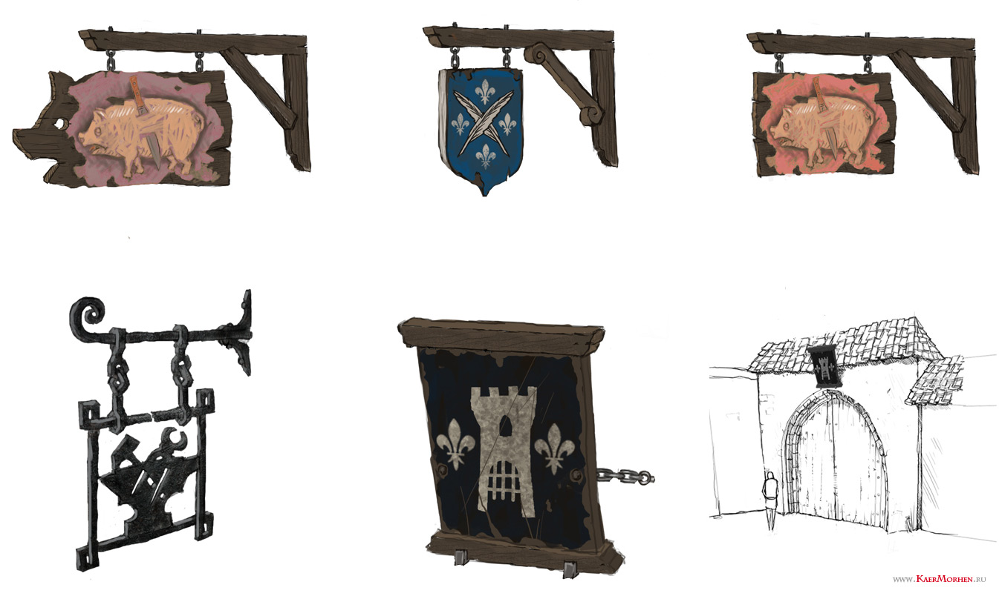
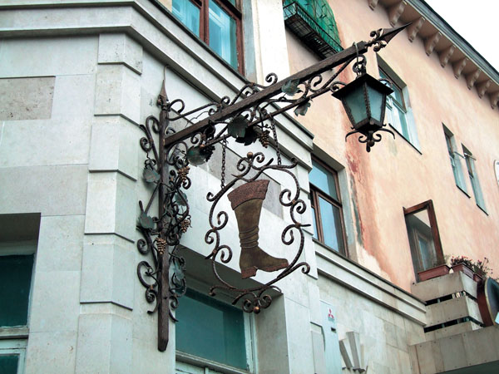
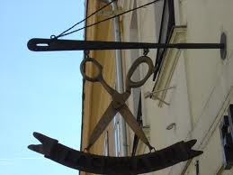
В Средние века ремесленники, что бы привлечь к своим товарам покупателей, вывешивали возле своих мастерских вывески, на которых изображали свои товары или услуги.

Slide 8
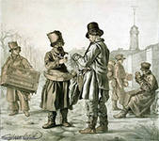
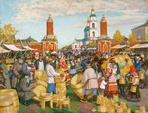
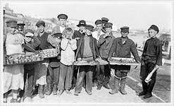
На Руси была известна и так называемая потешная реклама, исполнителями которой были коробейники. Они продавали в основном небольшие товары вроде хлеба, пряников и бубликов.

Slide 9
Огромный вклад в ранний этап развития рекламы на Руси сыграли лубки – народные картины. Они позволяли сообщать большому числу людей различного рода информацию, которая олицетворялась в красочных картинках.
Помимо этого по прежнему использовалась устная речь, устраивались различные шествия и даже фейерверки.
Помимо этого по прежнему использовалась устная речь, устраивались различные шествия и даже фейерверки.
Помимо этого по прежнему использовалась устная речь, устраивались различные шествия и даже фейерверки.
Помимо этого по прежнему использовалась устная речь, устраивались различные шествия и даже фейерверки.
Помимо этого по прежнему использовалась устная речь, устраивались различные шествия и даже фейерверки.
Помимо этого по прежнему использовалась устная речь, устраивались различные шествия и даже фейерверки.

Slide 10
В 1703 году по указу Петра началось издание первой русской газеты, где наряду с различной информацией печатались рекламные объявления

Slide 11
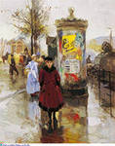
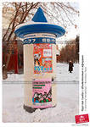
Печатная реклама в XIX веке отнюдь не была единственным средством донесения информации о товарах для людей. В это время рекламу стали размещать на специальных круглых тумбах, которые устанавливались в многих людных точках каждого крупного города.

Slide 12
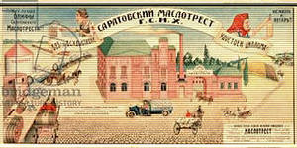
. Основным носителем рекламной информации в Советском Союзе было радио и плакаты на улицах. Не менее широко использовались и прообразы современных презентаций – выступления людей на рабочих местах, в школах и т. д.

Slide 13
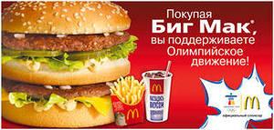
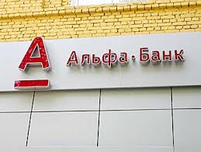
Рыночная экономика значительно изменила содержание и формы рекламы. Реклама стала главным звеном между потреблением и производством. Она помогает осуществлять связь с потребителем и рынком. Рекламные усилия необходимо осуществлять в сфере торговли и производства.

